Slide 1
Бизнес-планирование деятельности предприятия
к.э.н., доцент кафедры педагогики и психологии профессионального образования, зам. руководителя ОЦ «Форсайт-образование» Каратаева О.Г.
ассистент кафедры статистики и кибернетики, Джикия М.К.

Slide 2
Основы бизнес-планирования на предприятиях
Предпринимательство – вид деятельности, направленное на удовлетворение потребностей и получение прибыли взамен.
Бизнес (с франц. business) – хобби или дело, приносящее доход.
Коммерция (от лат. commerciante – торговля) – торговля, торгово-посреднеческие операции; деятельность, направленная на получении прибыли. В широком смысле – предпринимательство.
Цифровое предпринимательство – получение и развитие практических навыков как hard skills и soft skills, без которых невозможно представить предпринимателя – лидерство, управление командой, презентации, переговоры.
Hard skills - это профессиональные навыки, которые нужны только в конкретной профессии. На русском их еще называют жесткими навыками (в переводе с англ. означают «жесткие навыки») — профессиональные, технические компетенции, которые можно наглядно продемонстрировать, оценить и проверить.
Soft skills - это навыки, которые полезны в большинстве профессий. Они связаны с личными качествами человека (в переводе с англ. означают «мягкие или гибкие навыки»). Комплекс умений общего характера, тесно связанных с личностными качествами; так или иначе важных во всякой профессии. Гибкими считаются навыки критического мышления, решения задач, публичного выступления, делового общения, работы в команде, цифрового общения, организации деятельности, на которые также влияют уровень лидерских качеств, знания трудовой этики, дисциплины, чувство ответственности.

Slide 3
Предпринимательская идея
Идея (греч. idea – то, что видно). С точки зрения предпринимательства идея – это смысл, концепция предстоящей предпринимательской деятельности.
Предпринимательская идея – возможность и необходимость собственной самореализации индивидуума для решения собственных целей, путем удовлетворения потребностей других.

Slide 4
Условия необходимые для осуществления предпринимательской деятельности
Интеллект – это определенный уровень знаний, профессия, квалификация и способность к инновационному мышлению и поведению.
Человеческие ресурсы – ресурсы, необходимые для выполнения идей.
Имущество – богатство. Человеческие ресурсы – ресурсы, необходимые для выполнения идей.
Денежные средства могут быть личными и заемными.
Время деятельности.
Природные ресурсы.
Инфраструктура – транспорт, инженерные сети.
Национальные традиции.

Slide 5
Бизнес-идея. Этапы разработки

Slide 6
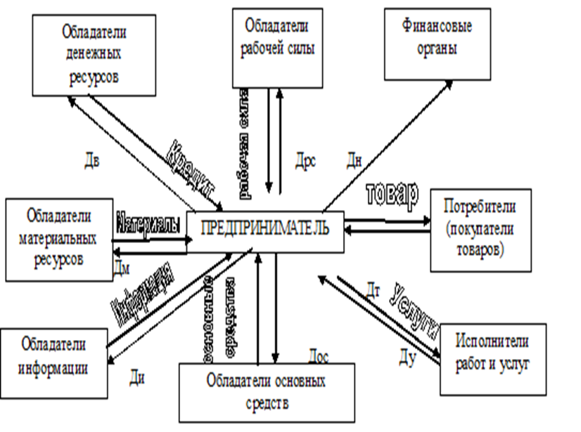
Схема предпринимательской операции
Предпринимательская схема — это алгоритм принятия предпринимательских решений, который разделен на определенные этапы.

Slide 7
Назначение бизнес-плана предприятия
Бизнес-план:
документ, который описывает предполагаемый бизнес, дает технико-экономические расчеты, на основе которых строится дальнейшая работа предприятий;
БП служит для обоснования предполагаемого бизнеса и оценки его результатов;
БП является неотъемлемым элементом стратегического планирования и руководством для исполнения и контроля;
средством получения необходимых инвестиций;
процессом планирования и инструментом внутрифирменного управления;
рекламой для предлагаемого бизнеса;
инструментом самообучения;
творческим процессом, требующим профессионализма и творческого подхода.

Slide 8
Назначение бизнес-плана предприятия
Разрабатывается на определенный период времени;
На срок достижения запланированных экономических показателей (объёма производства, сбыта, прибыли);
БП может быть разработан до срока возврата кредита;
На срок аренды или лизинга;
По своему содержанию бизнес-план должен быть лаконичным, понятным для всех пользователей , логичным в своей последовательности, экономически обоснованным, критичным и точным в аналитических оценках;
В зависимости от специфики общий объём бизнес-плана составляет 20-40 страниц; бп может содержать графики, диаграммы, рисунки, фотографии, относящиеся к обоснованиям деятельности бизнеса ;
Несмотря на большую трудоёмкость разработки бизнес-плана (около 150-350 ч/часов), пренебрегать его составлением невозможно.

Slide 9
Типология бизнес-планов по объектам бизнеса

Slide 10
Процесс бизнес-планирования

Slide 11
Организационная структура построения процесса разработки бизнес-плана

Slide 12
Последовательность разработки бизнес-плана

Slide 13
Оптимальная структура бизнес-плана
Структура и состав бизнес-плана определяются сложностью и масштабностью делового замысла. Качественно проработанный бизнес-план, как правило, включает в себя следующие разделы:
титульный лист и аннотацию;
резюме;
сведения о предприятии;
юридическое обеспечение деятельности предприятия;
сведения о внешней среде предприятия;
описание продукции, услуг;
план по маркетингу;
организационный план;
производственный план;
финансовый план;
план по рискам;
гарантии инвесторам и партнёрам;
оценку эффективности реализации бизнес-плана.

Slide 14
Разделы бизнес-плана
Титульный лист
На титульном листе бизнес-плана обязательно указываются:
полное название и реквизиты предприятия;
наименование проекта, бизнес-плана;
фамилия, имя, отчество (полностью) руководителя предприятия;
фамилии, инициалы участников разработки бизнес-плана;
экспертное заключение;
дата разработки бизнес-плана.
Резюме
Через данный раздел бизнес-плана потенциальным кредиторам и партнёрам даётся обобщенная, комплексная оценка предпринимательского замысла или инновационного экономического мероприятия, приводятся основные данные, которые должны убедительно свидетельствовать о больших возможностях предприятия, выгодности вложения средств в реализацию проекта. По этой причине резюме пишется после проработки всех разделов бизнес-плана.

Slide 15
Сведения о предприятии
Сведения о предприятии, видах его деятельности
Конкретные цели предприятия
Структура, команда управления и кадровый состав
Перспективы развития предприятия
Партнерские связи
Долевое участие персонала во внутрипроизводственной деятельности предприятия

Slide 16
Юридический план (юридическое обеспечение деятельности предприятия)
Правильный выбор юридического статуса предприятия во многом предопределяет успех дела. Любой хозяйственно-правовой форме бизнеса присущи свои преимущества и недостатки. Надо избрать такую, которая бы наилучшим образом согласовывалась с выдвинутыми целями и задачами предприятия, масштабами его деятельности, реальными возможностями их осуществления.
При этом необходимо иметь в виду, что предприятия различаются по качественным и количественным критериям. Основной качественный критерий – форма собственности. По этому критерию выделяют: частные предприятия; государственные субъекты хозяйствования.

Slide 17
Сведения о внешней среде предприятия
Сведения данного раздела должны убедить потенциального инвестора в перспективности деятельности предприятия в данной сфере бизнеса, в той внешней среде, которая окружает предприятие. Чтобы адаптировать производство к этой среде разработчик бизнес-плана должен исследовать экономическое окружение предприятия и выявить наиболее значимые, критические элементы среды, которые могут оказать положительное или отрицательное воздействие на будущую деятельность предприятия.

Slide 18
План маркетинга
Маркетинг – способ выявления и использования потребностей покупателей на рынках в коммерческих целях предприятия.
Процесс согласования возможностей компании и запросов потребителей, результа­том которого является предоставление потребителям благ, максимально удовлетворяющих их потребности, и получение компанией прибыли.
План маркетинга включает в себя большое число вопросов, требующих детальной проработки при подготовке бизнес-плана.
Структура раздела может быть следующей:
расчет емкости рынка ;
стратегия маркетинга;
товарная политика;
ценовая политика;
сбытовая политика;
коммуникативная политика;
бюджет маркетинга.

Slide 19
Организационный план
В данном разделе важно проработать структуру управления предприятием, состав подразделений, их задачи, функции и взаимодействие целью создания организационной основы для успешной реализации бизнес-плана и в целом предпринимательского проекта.

Slide 20
Производственный план
Этот раздел бизнес-плана разрабатывается в соответствии с планом продаж с увеличением на объём запаса готовой продукции и возможных потерь.
Цель раздела – представить инвестору, партнёру аргументы, доказывающие реальность предлагаемой бизнес-планом производственной программы, проработанность всего производственного процесса: от приобретения сырья, оборудования , энергоресурсов, найма рабочей силы до выпуска конечного продукта – товара.

Slide 21
Финансовый план
В этот разделе бизнес-плана необходимо обобщить и представить материалы предыдущих разделов в стоимостном выражении.
Приводятся нормативы для выполнения финансовых расчётов: валюта и её рублевый эквивалент, среднемесячная инфляция рубля, ставка ЦБ РФ, налоги на добавленную стоимость, прибыль, имущество, начисления на заработную плату, рассчитываются следующие показатели:
качество товара;
себестоимости продукции;
расход материалов;
нормы амортизации;
процент возможного брака и другие параметры производства.

Slide 22
План по рискам
Риск - вероятность потери ресурсов предприятия или недополучения доходов по сравнению с запланированными (вероятность неудачи). Причина рисков - неопределенность хозяйствования.
Выделяют риски:
политические (следствие изменений государственной политики, перемен приоритетов в экономике);
производственные (рост себестоимости, увеличение потерь рабочего времени, использование новой технологии);
коммерческие (падение потребительского спроса, повышение закупочных цен, потери товара или его качества, выплаты штрафов, отказ от платежей и др.);
финансовые (потери в результате изменения валютного курса, невыполнение взаимных финансовых обязательств между поставщиками, посредниками), технические (потери из-за низких технологических возможностей производства, поломки оборудования);
отраслевые (потери в результате изменений в экономическом состоянии отрасли, внутриотраслевой конкуренции);
инновационные (вероятность потерь, возникающих при вложении средств в производство новых товаров и услуг).

Slide 23
Гарантии инвесторам, партнерам
Виды гарантий:
обязательства федеральных, региональных и местных органов власти; банковские гарантии; страхование;
залог недвижимости и ценных бумаг;
передача прав; гарантии готовой продукцией.
Юридическое оформление гарантий: гарантийное письмо, договор.

Slide 24
Оценка эффективности реализации бизнес-плана
Показатели эффективности проекта в целом характеризуют с экономической точки зрения технические, технологические и организационные проектные решения.
Эффективность проекта в целом оценивается с целью определения потенциальной привлекательности проекта для возможных участников и поисков источников финансирования. Она включает в себя:
коммерческую эффективность проекта;
общественную (социально-экономическую) эффективность проекта.

Slide 25
Спасибо за внимание!

